Slide 1
JODLERMESSE für Chor und Orgel
"Bhüet euch !"
JODLERMESSE pour chœur et orgue
"Dieu vous garde!"
Voilà un trailor comme introduction.
L‘ensemble du diaporama avec son est sous copyright de J.-M. Nussbaumer.

Slide 2
JODLERMESSE für Chor und Orgel
"Bhüet euch !"
JODLERMESSE pour chœur et orgue
"Dieu vous garde!"
Power Point: J.-M. Nussbaumer et C. Wadel / Photos: J.-M. et D. Nussbaumer

Slide 3
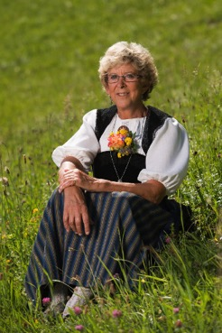
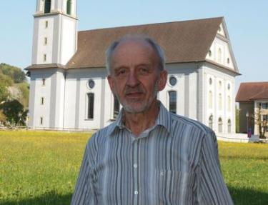
Musique :
Marie-Theres von Gunten
Texte :
Jules Walthert
(Frère de M.-T. von Gunten)

Slide 4
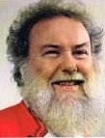
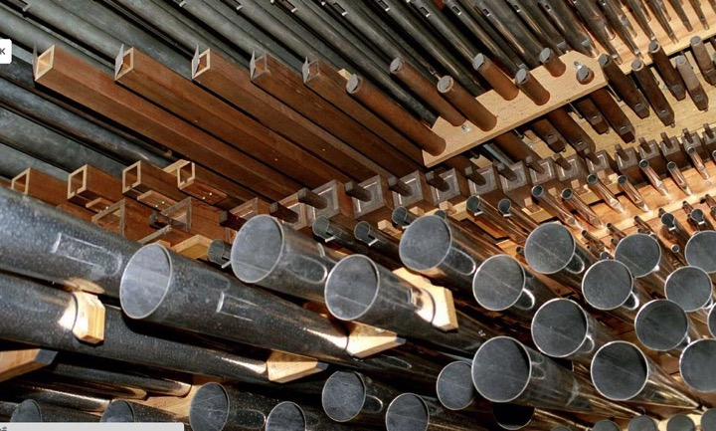
Organiste :
Wolfgang Sieber
Grandes orgues de l'église
"St Leodegar im Hof" de Luzern

Slide 5
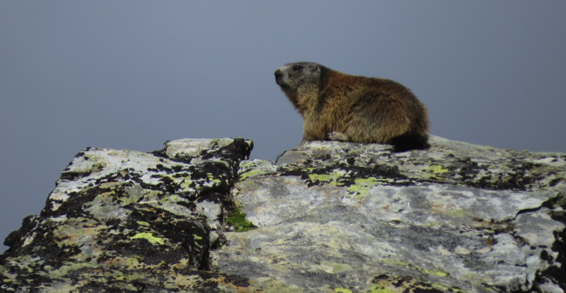
BEGRÜESSIGS-JODEL
JODEL DE SALUTATION

Slide 6
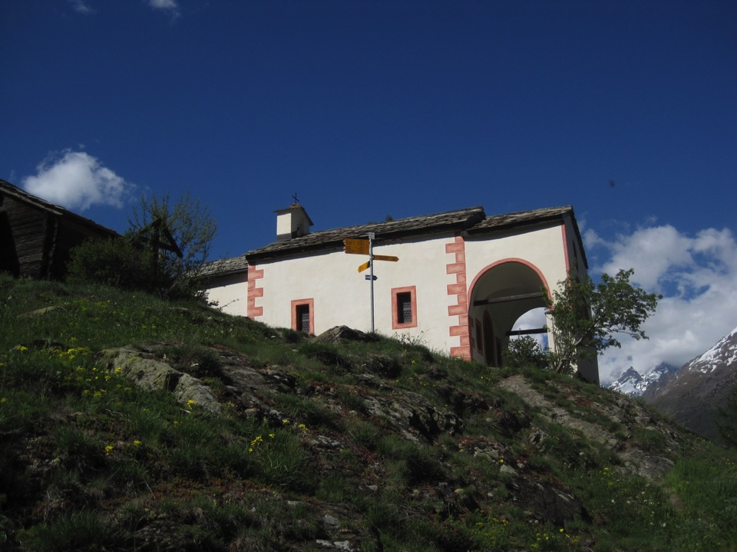
Grüesst euch Gott !
Dieu vous salue !

Slide 7
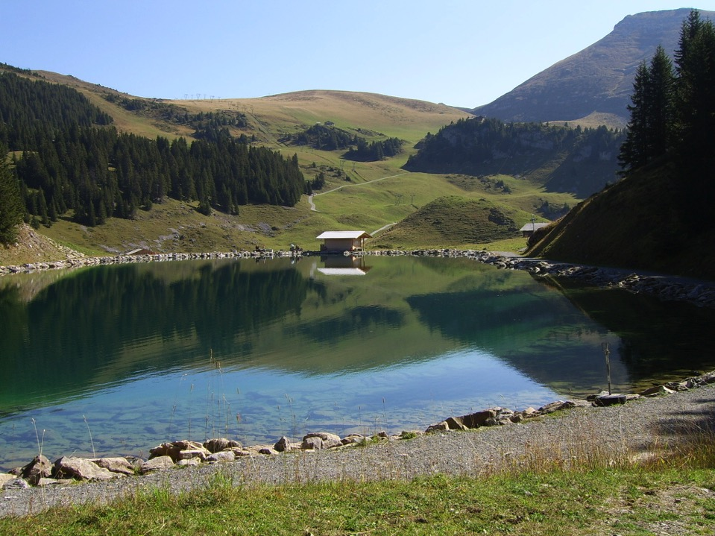

Slide 8
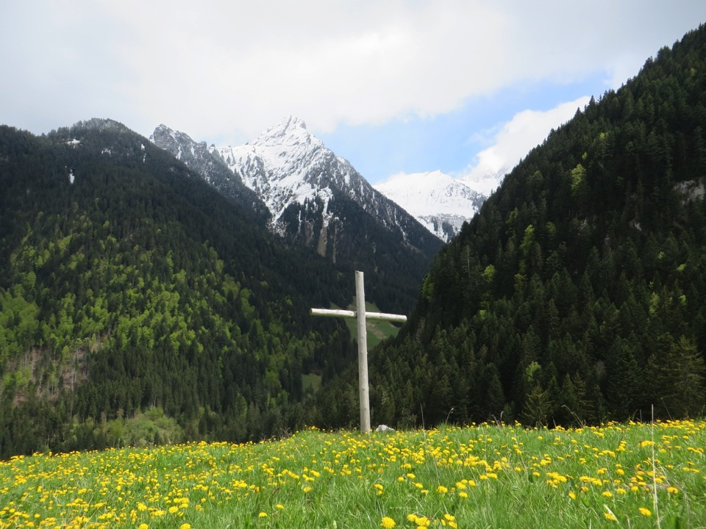

Slide 9
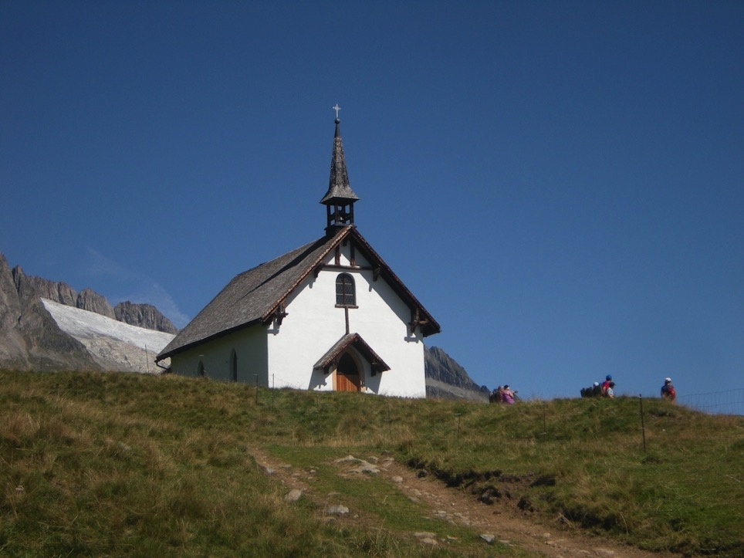
Grüesst euch Gott !
Dieu vous salue !

Slide 10
Solo: Es läbe ohni Hoffnig
Isch voll vo trüebe Stunde,
S wird sinnlos umegloffe
Und kei Uswäg gfunde.
Di Geischt zeigt üs im Läbe,
Gott, de richtig Wäg,
Mir bättlit nit vergäbe:
Mach üs wider zwäg !
Chor: Gott, schänk Di Geischt
Und Dis Verbarme
Üs, wo zu Dir Vertraue hend.
Solo: Une vie sans espérance
est remplie d'heures troubles,
On déambule sans but
et on ne trouve pas d'issue.
Ton Esprit nous montre dans la vie,
Seigneur, le bon chemin,
On ne prie pas en vain :
"Rétablis-nous en bonne forme !"
Chœur: Ô Seigneur accorde-nous
ton Esprit et ta miséricorde, à nous qui te faisons confiance.

